Slide 1



BLOQUE II
Licda. Margarita Chojolan
S07 Sociología del desarrollo

Slide 2
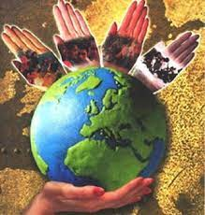
EL DESARROLLO
Teorías del desarrollo.
Interpretaciones del desarrollo.
Conceptos fundamentales del desarrollo.
Los supuestos de las teorías del desarrollo.
S07 Sociología del desarrollo
Licda. Margarita Chojolan

Slide 3

Desarrollo
El término se vincula a la palabra crecer.
En el caso de las sociedades: existen intereses, visiones de desarrollo distintos, pero apuntan al bien común, bien que cambia según los grupos sociales.

Slide 4


Sistema de avance, que recorre un camino.
Se centra en la satisfacción social de sostenibilidad de todos los recursos de una población, país o empresa

Slide 5

La finalidad de la humanidad es el camino al desarrollo. Sin embargo estas se han convertido en guerras y conflictos entre sociedades.

Slide 6
◻
El hombre es un ser social que vive en relación a los demás, el desarrollo del hombre esta a la par de las sociedades a la que pertenece.
Las primeras sociedades que reconocemos son las familias. (bautizo)
Somos parte de un clan, donde todos tenemos roles funciones y tareas.
Las sociedades son un conjunto de individuos que comparten fines, conductas y culturas; nos relacionamos interactuando entres nosotros, cooperativamente.
◻
◻
◻

Slide 7
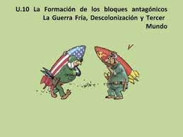
Sociedades
Las primeras sociedades tenían fines básicos, sobrevivir a un mundo antagónico, el hombre no controlaba la naturaleza, tras poder enfrentar los escollos de la naturaleza comienza la reorganización social.

Slide 8
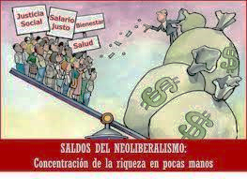
Clases Sociales
Es un tipo de estratificación social, en el que la posición de un individuo se determina por criterios económicos, esto es una variación, ya que antes la clasificación social era por castas y estamentos.
El sistema de clases sociales es parte de las sociedades industriales modernas, en esta sociedad se reconoce una mayor movilidad social que en otros sistemas. Existe la posibilidad de escalar por méritos.

Slide 9
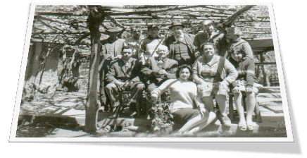
Las clases sociales
Incluye las maneras de comportarse, los gustos, el lenguaje, las opiniones, incluso las creencias éticas y religiosas, suelen corresponder al status social.

Slide 10
Lo social
Es un fenómeno que atraviesa lo individual y varía su concepto en el tiempo. Cambian sus relaciones dependiendo la sociedad.
◻
Cuando hablamos de sociedad estamos hablando de un espacio territorial donde se comparte una manera de resolver la satisfacción de necesidades materiales, (economía). Un modo de convivir definiendo jerarquías sociales, formas de sociabilidad, un modelo de resolución de conflictos, identidad, modelos éticos, transmitir aprendizajes y existe un centro de toma de decisiones que se llama Estado.

Slide 11
4 esferas de niveles sociales
Cultura, modelo ético, forma de sociabilización, lenguaje, religión, educación.
Economía, satisfacer las necesidades materiales, fenómenos de producción, circulación de bienes, mercados y precios.
Modelo de resolución de convivencias, jerarquías, relación de sentido.
Poder, política , existencia de relaciones de poder. El hombre genera instituciones.

Slide 12
sociabilización
La socialización es el proceso mediante el cual el ser humano aprende, en el transcurso de su vida, los elementos socioculturales de su medio ambiente y los integra a la estructura de su personalidad bajo la influencia de experiencias, sucesos y de agentes sociales.

Slide 13
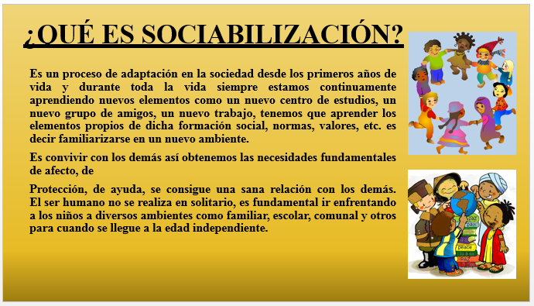
sociabilización
El status se asigna por méritos.

Slide 14
Ritos de transición
Existen rituales que marcan el movimiento de status. Nacimiento, pubertad, el matrimonio, la muerte.
Matrimonios entre personas no católicas igual se hacen en la iglesia, por el proceso o valor que implica.
La Titulación.
Triunfos.

Slide 15

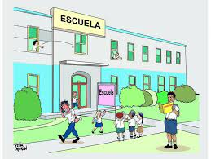


Agentes de sociabilización
4 son los principales agentes de sociabilización.
La familia.
La escuela.
Grupos de amigos.
Medios de comunicación.

Slide 16
Interpretaciones del desarrollo
Para comprender problemas sociales, hay que considerar la sociedad en que se manifiestan, en determinado ámbito geográfico y momento histórico; estudiar los elementos y relaciones esenciales y las características de su funcionamiento y desarrollo como conjunto; analizar la acción humana (sujeta a leyes vinculada a la producción y reproducción de la vida material y espiritual. A partir de ahí queda situado el contexto general (o sistema más amplio) en que se inscriben los fenómenos y problemas. Ello significa, en otras palabras, que su comprensión requiere entender los elementos básicos de orden económico y sociopolítico, que se manifiestan tanto en el plano nacional como en el contexto internacional

Slide 17
Teorías
Teoría de la modernización
Teoría de la dependencia
Teoría de los sistemas mundiales

Slide 18
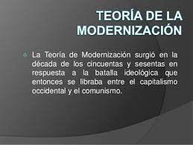
Teoría de la modernización

Slide 19
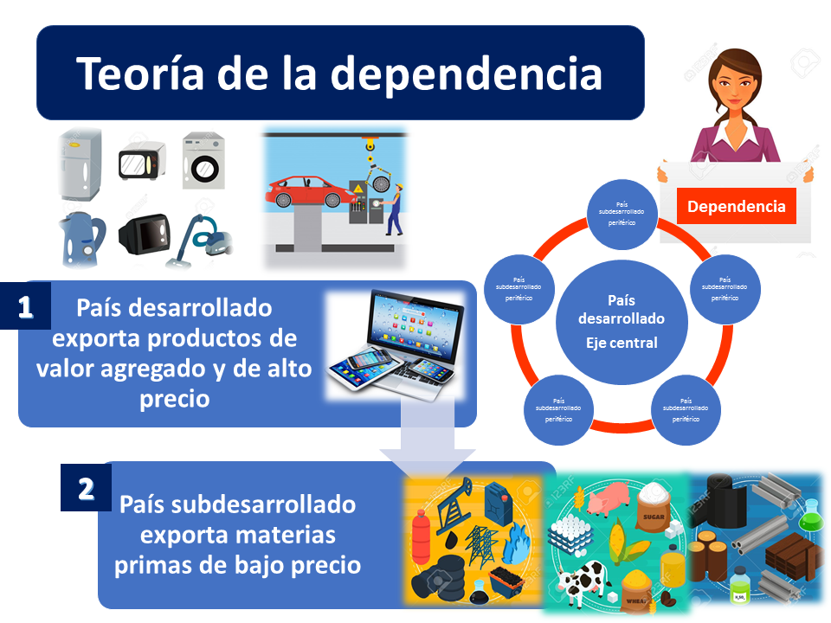
Teoría de la dependencia

Slide 20
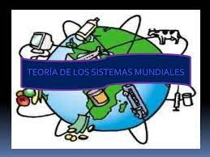
Teoría de los sistemas mundiales

Slide 21
Gracias…

